Slide 1

दयानंद कला महाविद्यालय, लातूर
डॉ.आर.एस.पारवे

Slide 2
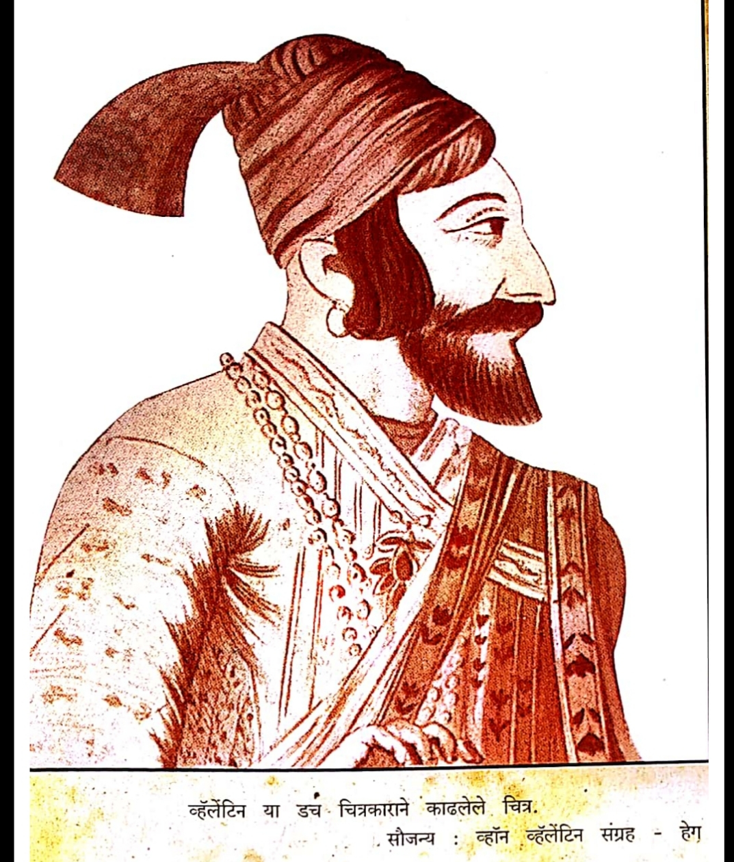

Slide 3
मराठी सत्तेच्या उदयाची पार्श्वभूमी
मराठी सत्तेचा उदय व उत्कर्ष ही घटना भारताच्या इतिहासातील महत्त्वपूर्ण घटना मानली जाते
बाराव्या शतकाच्या शेवटच्या दशकात देशात इस्लामी सत्तेची स्थापना
अल्लाउद्दीन खिलजी च्या रूपाने इस्लामी सत्तेचे महाराष्ट्रावर आक्रमक
इस्लामी आक्रमणानंतर सुमारे तीनशे वर्षांनी महाराष्ट्रात छ. शिवाजीने स्वराज्याची स्थापना केली
मराठ्यांचा इतिहास शिवाय राष्ट्रीय इतिहास पूर्ण होऊ शकणार नाही

Slide 4
मराठी सत्तेच्या उदयाची कारणे
महाराष्ट्राचा वैभवशाली इतिहास
आर्य भारतात येण्यापूर्वी महाराष्ट्रात द्रविड व नागा लोकांची वस्ती
कौटिल्याच्या अर्थशास्त्रात अश्मक प्रदेशाचा उल्लेख
अश्मक प्रांत म्हणजे अजिंठ्याच्या जवळचा प्रदेश होय
सातवाहन या राजवंशाची सुमारे 460 वर्षे महाराष्ट्रावर सत्ता
पैठण (प्रतिष्ठान) ही सातवाहनांची राजधानी होती. तगर,नाशिक, भडोच, कल्याण आदी. जगप्रसिद्ध व्यापारी केंद्रे सातवाहनांच्या काळात उद्यास आली
वाकाटक चालुक्य राष्ट्रकूट व यादवांची महाराष्ट्रावर सत्ता होती

Slide 5
2) महाराष्ट्राची निसर्ग रचना
महाराष्ट्राचा भूगोल लीक प्रदेश डोंगराळ व पठारी आहे
येथे उत्तुंग डोंगर, खोल दऱ्या, घनदाट अरण्य आणि खळाळत वाहणाऱ्या नद्या असे निसर्गाचे रूप आहे
पर्वतरांगाच्या कुशीत बांधलेले डोंगरी किल्ले मराठ्यांचे शक्तिस्थान ठरले
या शक्तिशाली किल्ल्याच्या मदतीने बलाढ्य सत्तांचा मराठ्यांनी यशस्वी प्रतिकार केला

Slide 6
3) समान भाषा व समान साहित्य
भाषा हे विचार प्रसाराचे प्रभावी माध्यम आहे
मराठी ही सामान्यांची भाषा
मराठी भाषेला प्रतिष्ठा मिळवून देण्याचे कार्य संत ज्ञानेश्वर , तुकाराम, एकनाथ आदींनी केले
संतांनी रचलेले मराठी साहित्याचे घराघरातून परायण करण्यात येऊ लागले
समान भाषा व समान साहित्यामुळे दुरावलेला मराठी समाज एकत्र आला

Slide 7
4) साधू संतांचे कार्य
परकीय आक्रमणे व अत्याचार यामुळे मराठी समाज उदासीन झाला होता
मराठी समाज अठरापगड जाती व स्प्रश्य -अस्प्रश्य- भावनेने पोखरला होता
साधुसंतांनी महाराष्ट्रीयन समाजातील हा दोष काढण्यासाठी प्रयत्न केले
ज्ञानेश्वर, नामदेव, एकनाथ, गोरा कुंभार, सावता माळी, नरहरी सोनार, तुकाराम, रामदास या साधू-संतांनी आपले योगदान दिले
मोक्ष प्राप्तीसाठी यज्ञ-कर्मकांड, सामान्य वर्गाला शक्य नसल्याने भक्ती मार्गाचा संदेश दिला
साधुसंतांच्या जन्म व समाधी स्थानांना तीर्थक्षेत्राचे महत्त्व प्राप्त झाले
संतांच्या कार्यामुळेच अस्मिता गमावलेला महाराष्ट्र खडबडून जागा झाला

Slide 8
5) मराठ्यांची तीर्थक्षेत्रे
साधुसंतांना जनसामान्यांच्या उद्धाराची विलक्षण तळमळ होते
साधुसंतांच्या आदर्श जीवनाला लोक ईश्वरी अंश मानू लागले
या साधुसंतांचे अनुकरण सामान्य लोक करू लागले
साधु-संत व सामान्य पंढरपूरच्या विठ्ठलाची वारी करू लागले
यातूनच पुढे वारकर्‍याचा एक संप्रदाय बनला
पंढरपूर, देहू, आळंदी, पैठण, नाशिक, नेवासे या साधुसंतांशी निगडीत तीर्थस्थळांना नियमितपणे यात्रा भरू लागली
यात्रेचा रूपाने महाराष्ट्रभर विखुरलेला समाज तीर्थक्षेत्राच्या ठिकाणी एकत्र आला

Slide 9
6) बहमनी राज्याचे विभाजन व पाच शाह्यांची निर्मिती
15 व्या शतकाच्या उत्तरार्धात बहामनी राज्याचे विजापूरची- आदिलशाही, गोवळकोंड्याची- कुतुबशाही, अहमदनगरची- निजामशाही, वऱ्हाडची- इमादशाही आणि बिदरची बरीदशाही. असे पाच तुकडे झाले
बहामनी राज्यात मुस्लिमांचे दोन पक्ष होते त्यातील पहिला पक्ष स्थानिक मुस्लीम आणि आफ्रिका या भागातून आलेल्या कृष्णवर्णीय मुस्लिमांचा होता त्यांना स्थानिक म्हणत
दुसरा पक्ष हा मध्य आशिया, तुर्कस्थान, अफगाणिस्तान, इराण येथून आलेल्या गोऱ्या लोकांचा होता ते स्वतःला श्रेष्ठ समजत
या दोन्ही पक्षात एकमेकावर वर्चस्व सिद्ध करण्यासाठी स्पर्धा सुरू झाली

Slide 10
7) विजयनगरचे वैभवशाली साम्राज्य
विजयनगरने महाराष्ट्राला स्वातंत्र्याची प्रेरणा दिली
तुंगभद्रेच्या काठावर विद्यारण्य स्वामी च्या प्रेरणेने हरिहर व बुक्क राय या बंधूंनी विजय नगरची स्थापना केली
अल्पावधीतच विजयनगरचे राज्य वैभवशाली बनले
संपूर्ण भारतात यावनी सत्तेचे घोडे थैमान घालत असताना दक्षिण भारतात हे एकमेव हिंदू राज्य होते
हिंदू धर्म, कला व संस्कृतीचे विजयनगर माहेरघर होते
या साम्राज्याला अनेक परकीय प्रवाशांनी भेटी दिल्या
1565 मध्ये विजय नगरचा तालिकोट च्या युद्धात पराभव झाला

Slide 11
8) मराठ्यांचा शाही राजकारणात प्रवेश
एकाच वेळी अनेक सत्तांशी लढावे लागत असल्याने दक्षिणच्या शाह्यांना मनुष्यबळाची गरज भासली
त्यामुळे मराठ्यांचा शाही राजकारणात प्रवेश होऊ लागला
अनेक व्यक्तींनी शाही दरबारात स्वकर्तुत्वाने यश संपादन केले
त्यामुळे त्यांना शाही दरबारात मानाच्या जागा मिळू लागल्या
शाही राजकारणातील लष्करी व मुलकी प्रशासनाचा मराठ्यांना दांडगा अनुभव मिळाला
लखुजी जाधव शहाजी भोसले यांना शाही राजकारणात प्रचंड मान होता
यामुळे शिवाजीच्या स्वराज्यस्थापनेच्या कार्याला हातभार लागला

Slide 12
9) गनिमी कावा युद्धपद्धती
शत्रु माघार घेत असेल तर हल्ला करा आणि शत्रू हल्ला करीत असेल तर माघार घ्या या नितीस गनिमीकावा युद्धपद्धती असे म्हणतात
अहमदनगरच्या निजामशाहीतील वजीर मलिक अंबर या गनिमी कावा पद्धतीचा जनक मानला जातो
शिवाजी राजांनी या गनिमीकावाचा उपयोग करत यश मिळविले
डोंगराळ व घनदाट अरण्याच्या आश्रयाने लढणाऱ्या मराठ्यांना ही पद्धत वरदान ठरली
या पद्धतीमुळे मराठ्यांची नेमकी शक्‍ती किती याचा शत्रुपक्षाला कधीही अचूक अंदाज आला नाही

Slide 13
10) महाराष्ट्र धर्म संकल्पना
16 व्या शतकाच्या शेवटी व 17 व्या शतकाच्या प्रारंभी महाराष्ट्र धर्म ही कल्पना उदयास आली
मध्ययुगीन काळा हा धार्मिक असहिष्णुतेचा कालखंड होता
स्वराज्य व स्वधर्म हे घटक एकमेकास पूरक असल्याने
महाराष्ट्र धर्म ह्या कल्पनेचा सर्वत्र प्रसार झाला
सतराव्या शतकात विचारी माणसांची मने महाराष्ट्रधर्म या कल्पनेने भारावून गेले
समर्थांनी म्हटले होते मराठा तितुका मेळवावा महाराष्ट्र धर्म वाढवावा याचाही मराठी लोकांवर प्रभाव पडला

Slide 14
11) स्वतंत्र ग्राम संस्थांचा अनुभव
प्राचीन काळापासून राजकीय स्थित्यंतरे होताना अनेक युद्धे झाली या काळात नवनवीन राजवंशाचा उदय व अस्त झाला
तथापि ग्रामीण भागात ज्या ग्रामसंस्था होत्या त्यांचे कार्य मात्र अखंडपणे चालूच होते
ग्राम संस्थेत सारा वसुलीसाठी पाटील-कुलकर्णी, देशमुख-देशपांडे हे अधिकारी कार्यरत होते
स्वायत ग्राम संस्थेमुळे प्रशासनाचा अनुभव मराठ्यांना मिळाला
ग्राम संस्थेमुळे मराठ्यांना जणू स्वातंत्र्याचे बाळकडूच मिळाले

Slide 15
12) शहाजी राजांचे योगदान
मराठी सत्तेच्या उदयात शहाजी राजांचा वाटा मोलाचा
शिवाजीला सुरुवातीच्या काळात शहाजीच्या पुण्याईचा व प्रभावाचा भरपूर लाभ झाला
शहाजी मुळेच शिवाजीविरुद्ध आदिलशहाने मोठी कारवाई केली नाही
शहाजीनेही शिवाजीच्या कारवाया कडे दुर्लक्ष केले
शहाजीचे स्वप्न शिवाजीने पूर्ण केले

Slide 16
13) छ. शिवाजी राजांचा सिंहाचा वाटा
शिवजन्मापूर्वीचा महाराष्ट्र हा विखुरलेल्या माळेतील मण्याप्रमाणे होता
राजमाता जिजाऊ ने शिवाजी वर अनमोल संस्कार केले
जन्मजात नेतृत्व, अतुलनीय धाडस, व पराक्रम, दूरदृष्टी, माणसाची पारख, प्रखर राष्ट्रवाद, धर्माभिमान आणि जोडीला निष्कलंक चारित्र्य या गुणांच्या आधारे शिवाजीने स्वराज्याची स्थापना केली.
अशारीतीने मराठी सत्तेचा उदय झाला

Slide 17


